Slide 1
Научно-практическая конференция«Шаг в будущее»
Драконоподобный робот на гусеницах
Автор: Филатов Иван
Учащийся 5 класса Г
МБОУ СОШ №47 г. Читы
Научный руководитель:
Михайлов Е.И., учитель
Информатики и физики
МБОУ СОШ №47 г.Читы

Slide 2
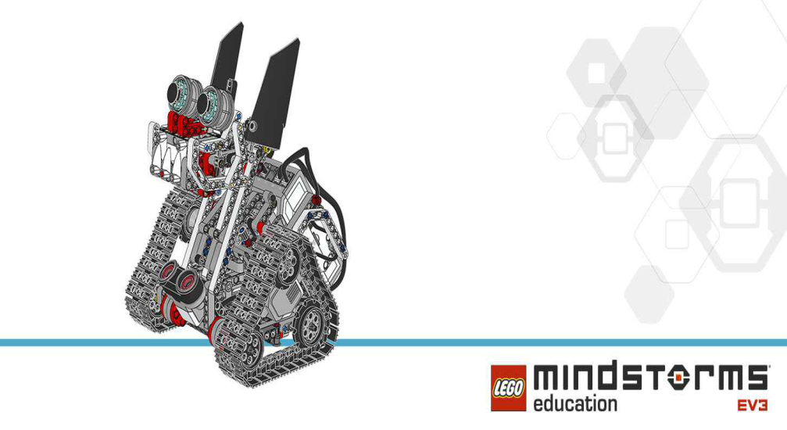
Научно-практическая конференция «Шаг в будущее»
Краткая аннотация
Гусеничный мобильный робот – частный случай колесного робота
с произвольным независимым управлением поворотом каждого ко-
леса влево или вправо.
Гусеницы обладают более высокой проходимостью, чем колёса.
Типы препятствий, по которым легко пройдет гусеничный робот,
Но не сможет пройти колёсный робот:
- очень мягкий грунт, песок, глубокая
грязь, рыхлый снег
- препятствия, которые могут застрять
между колёсами
- трещины

Slide 3
Научно-практическая конференция«Шаг в будущее»
Предмет исследования: модель драконоподобоного робота на гусеничной базе с функцией захвата на основе LEGO MINDSTORMS Education EVЗ
Методы исследования:
- исследование робототехнических систем на основе шагающего принципа перемещения модели;
- обобщение полеченных данных;
- экспериментальные исследования драконоподобного робота на гусеничной базе с функцией захвата на основе LEGO MINDSTORMS Education EVЗ;
- апробация программного обеспечения для модели драконоподобоного робота на гусеничной базе с функцией захвата на основе LEGO MINDSTORMS Education EVЗ

Slide 4
Научно-практическая конференция«Шаг в будущее»
Гипотеза: в основе рабочей гипотезы лежит предположение о том, что драконоподобный робот на гусеничной базе с функцией захвата на основе LEGO MINDSTORMS Education EVЗ может использоваться как средство сбора и получения информации
Научная новизна: рассмотрены варианты использования драконоподобного робота на гусеничной базе с функцией захвата на основе LEGO MINDSTORMS Education EVЗ как средство сбора и получения информации
Практическая значимость: определяется возможностью использования драконоподобного робота на гусеничной базе с функцией захвата на основе LEGO MINDSTORMS Education EVЗ как средство сбора и получения информации, при исследовании космоса, труднодоступных мест на Земле

Slide 5
Научно-практическая конференция«Шаг в будущее»
Совершенных роботов все-таки не бывает. Этим они похожи на людей

Slide 6
Научно-практическая конференция«Шаг в будущее» Основная часть
Особенности машин на гусеничном ходу:
- транспортные средства на гусеничном ходу гораздо медленнее, чем колёсные
-имеют более сложную конструкцию, что обуславливает и повышенную стоимость
- структура гусениц требует для приведения в действие более мощных двигателей
- гусеничные машины имеют гораздо больший вес, по сравнению с колёсными из-за конструкции гусениц
- ремонт и техническое обслуживание гусеничных машин требует высоких затрат
Так почему же именно гусеничный ход применяется на производстве, строительстве и используется военными?

Slide 7
Научно-практическая конференция«Шаг в будущее»
Главное преимущество гусеничных машин – феноменальная проходимость
Они способны добраться туда, куда колёсной технике попасть нет ни единого шанса
Гусеницы способны проехать по неустойчивым поверхностям, таким как снег, грязь, рыхлый песок
Это возможно благодаря тому, что дорожки траков распределяют вес машины на значительно большей площади, чем окружность колеса
В результате давление на единицу площади гусеничного транспорта в разы меньше, чем колёсного при одинаковом весе
Трек гусеничного транспорта снабжён балансиром, амортизатороми, грунтозацепами. Они обеспечивают лучшее сцепление с поверхностью
Все эти конструктивные особенности гусеничного хода позволяют работать в труднодоступных, недоступных для другой техники местах.

Slide 8
Научно-практическая конференция«Шаг в будущее» Применение роботов на гусеничном ходу
Арбалет-ДМ (Россия) – боевой телеуправляемый комплекс (робот-пулемёт)
- Пулемёт Калашникова ПКМ, 750 патронов
- дистанционное управление с дальностью действия до 2,5км
- дальность прицельной стрельбы до 2 км днём, до 1 км ночью
- видеокамера

Slide 9
Научно-практическая конференция«Шаг в будущее» Применение роботов на гусеничном ходу
Варан (Россия) – гусеничный мобильный робот для выявления, обезвреживания и уничтожения взрывных устройств

Slide 10
Научно-практическая конференция«Шаг в будущее» Применение роботов на гусеничном ходу
Вездеход-ТМ3 – проведение аудио- видеоразведки в условиях слабопересечённой
местности, городской инфраструктуры, в помещениях, осмотр днищ салонов, багажных отделений, доставка, установка и приведение в действие разрушителей
взрывоопасных устройств при любой освещённости.
вес 40 кг,
управление по радио
До 600 м,
75 минут работы без
подзарядки,
- скорость передвижения 1 м/сек

Slide 11
Научно-практическая конференция«Шаг в будущее» Применение роботов на гусеничном ходу
МАРС А-800 Робомул (Россия) – мобильная автономная робототехническая
Система, предназначена для использования в войсках
-доставка боеприпасов
на поле боя
-эвакуация раненых
бойцов

Slide 12
Научно-практическая конференция«Шаг в будущее» Применение роботов на гусеничном ходу
RS1F3 Mini Rex – роботизированный мобильный стрелковый комплекс, вес 35 кг,
помещается в ранец, может переносится расчётом из 2 человек

Slide 13
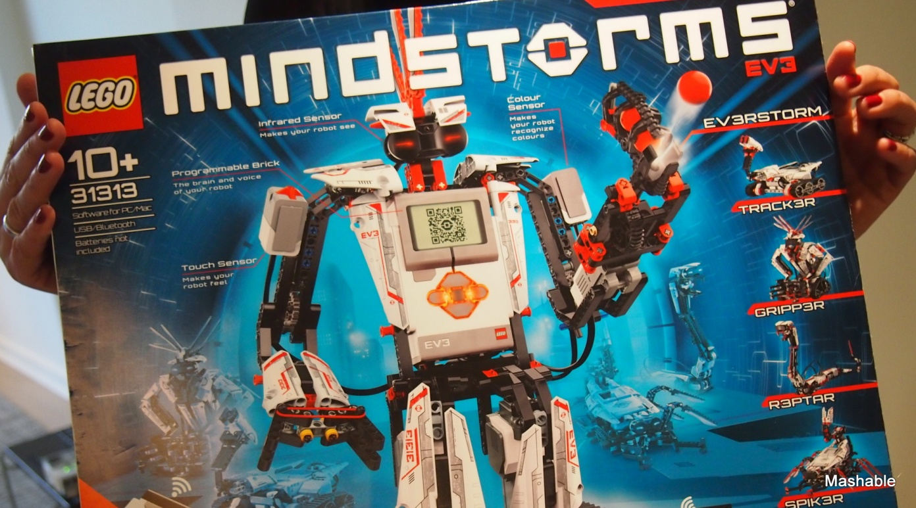
Научно-практическая конференция«Шаг в будущее» Практическая часть
Конструирование роботов – это не просто чёткая сборка по инструкции, но и представление, каким будет робот
Для проекта я придумал и собрал робота по имени «Драконоподобный робот на гусеницах
На занятиях по робототехнике мы работаем с конструктором Lego Minlstorms EV3

Slide 14
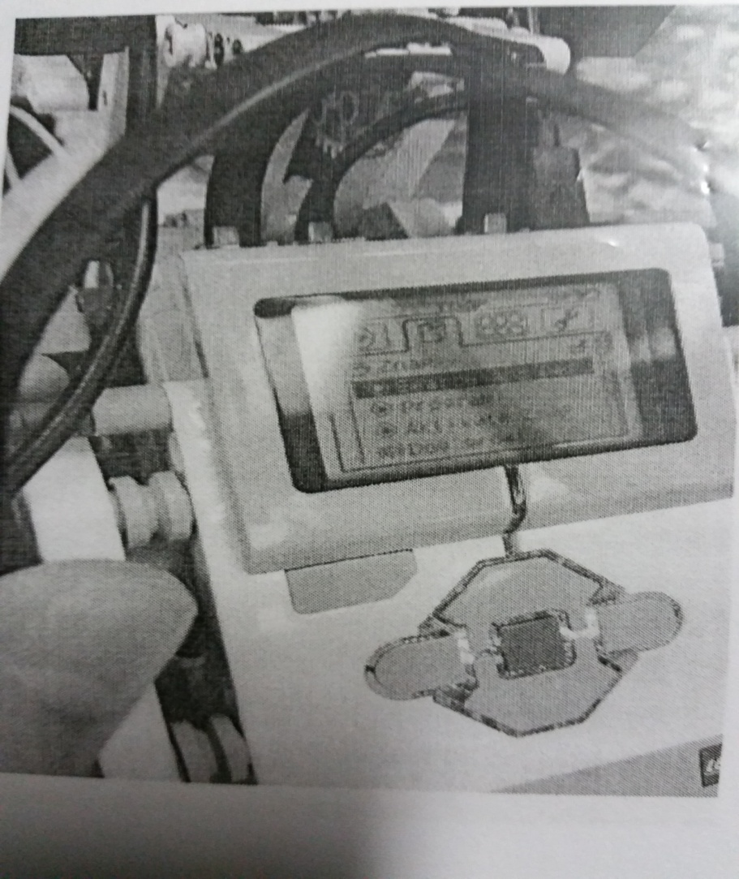
Научно-практическая конференция«Шаг в будущее» Практическая часть

Slide 15
Научно-практическая конференция«Шаг в будущее» Практическая часть

Slide 16
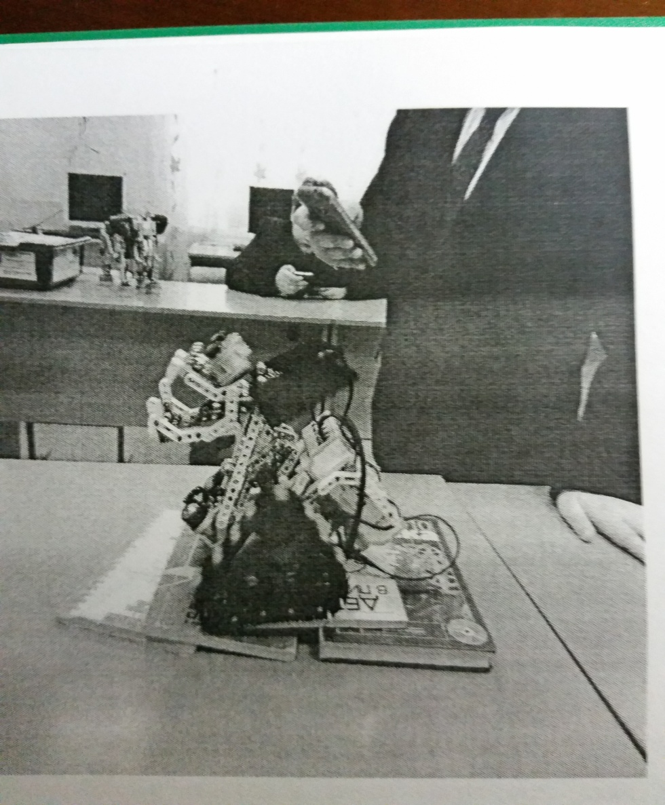
Научно-практическая конференция«Шаг в будущее» Практическая часть

Slide 17
Научно-практическая конференция«Шаг в будущее» Заключение
Робототехника применяется во всех областях знаний и профессиях: в промышленности, в медицин, на войне, в космосе
В ходе моих исследований я хотел показать, что изготовление робота – интересный, увлекательный и познавательный процесс
Занятие робототехникой развивает навыки информатики, математики, технологии, физики, умение объёмно видеть предмет и творческие способности
Предмет «Робототехника» в школе очень полезен, ведь за инженерами, программистами, технологами будущее нашей страны
Я хочу, чтобы моё увлечение стало моей профессией, но если я не стану конструктором, мои навыки пригодятся мне в дальнейшем в учёбе, и в работе.

Slide 18
Научно-практическая конференция«Шаг в будущее»
Спасибо за внимание

